Slide 1
«Будущее за рециклингом. Первый шаг»
Президент КРОМО «Экосоюз»
Шулепова Н.А.

Slide 2
Актуальность проекта
Тема раздельного сбора отходов и переработка занимает одно из первых мест в Нац. проекте «Экология» (2018г.)
Незначительное внимание –экологизации населения, формирование экологического сознания детей и подростков
Цель:
Формирование у школьников г. Железногорска навыков экологически ответственного поведения, ресурсосбережения,
культуры раздельного сбора отходов путем организации Школы рециклинга.

Slide 3
SWOT - анализ

Slide 4
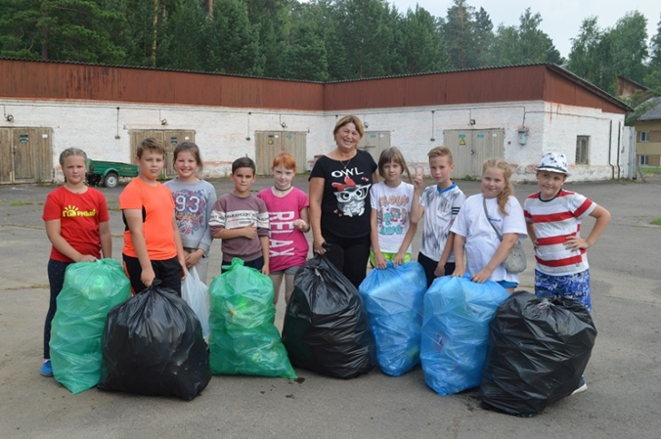
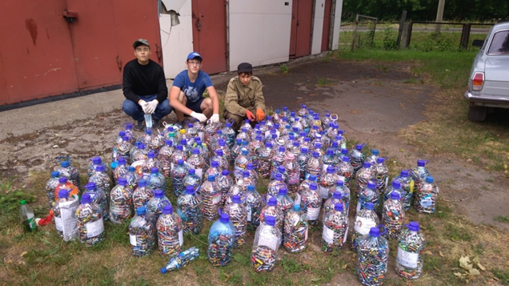
SWOT- анализ
Сильные стороны
Опыт организации в проектной деятельности и проведение экологических акций
Слабые стороны
Нет современно оборудованного класса для организации Школы рециклинга
Возможности
Педагогический коллектив, специалисты экологи. Связь со всеми школами города
Угрозы

Slide 5
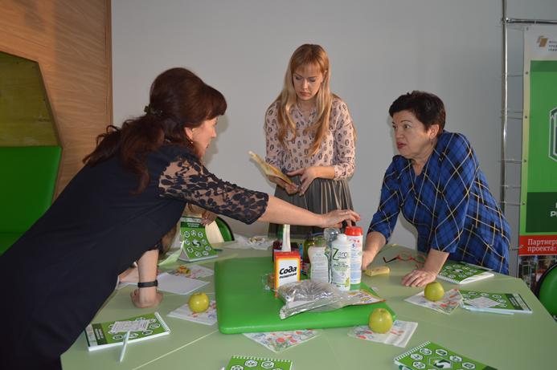
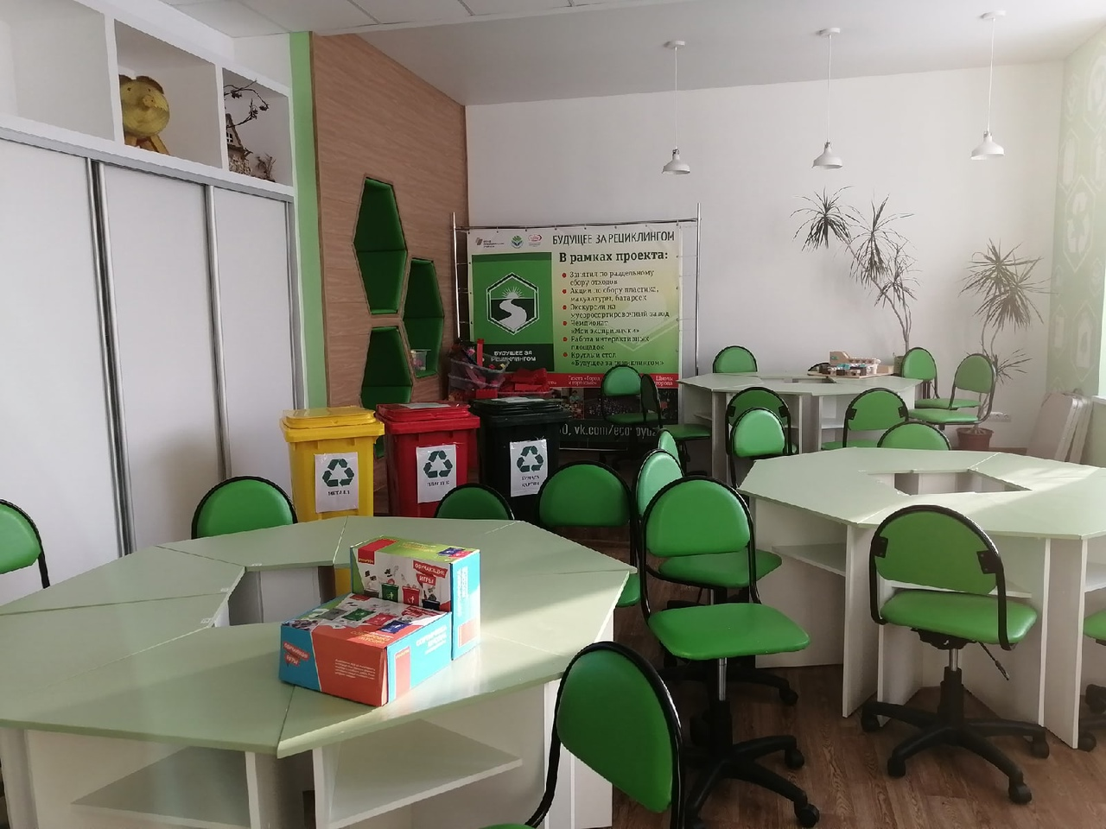
Класс рециклинга

Slide 7
Структура проекта
6. Партнеры МБУ ДО «ДЭБЦ» Школы города Предприниматели Учреждения культуры (Парк, библиотеки) СОНКО Молодежный центр Академия СПСА И т.д. | 7. Ресурсы | 2. Ценность |  | 3. Как мы будем передавать ценность | 1. Целевая аудитория 1-9 классы Кому будем передавать ценность
 | 8. План действий | 10. Ожидаемые результаты |  | 4. Команда проекта
9. Расходы – смета проекта |  |  | 5. Доходы

Slide 8
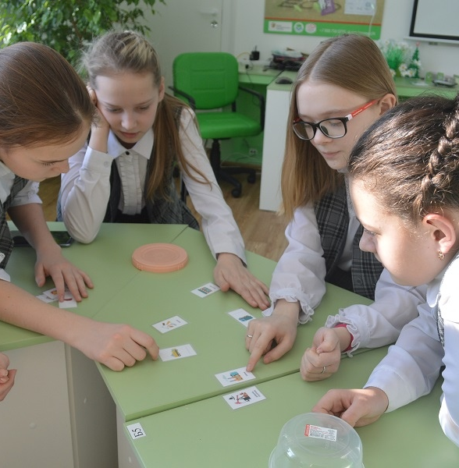
Ключевые мероприятия проекта:
Оборудована Класс рециклинга для просвещения горожан
Проведено 63 занятия, обучено азам рециклинга 1253 человека.
Организовано проведение акций по раздельному сбору отходов.
Проведен Круглый стол.

Slide 9
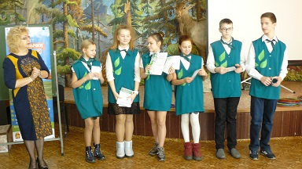
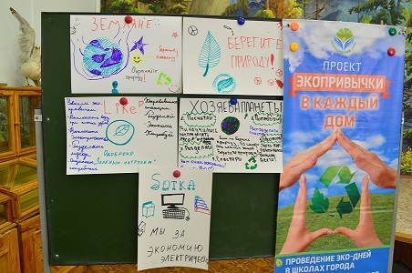
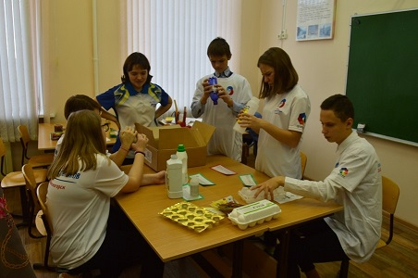
II Городской чемпионат «МОИ ЭКОПРИВЫЧКИ»
30 команд,
218 участников
с 3 по 8 класс.

Slide 10
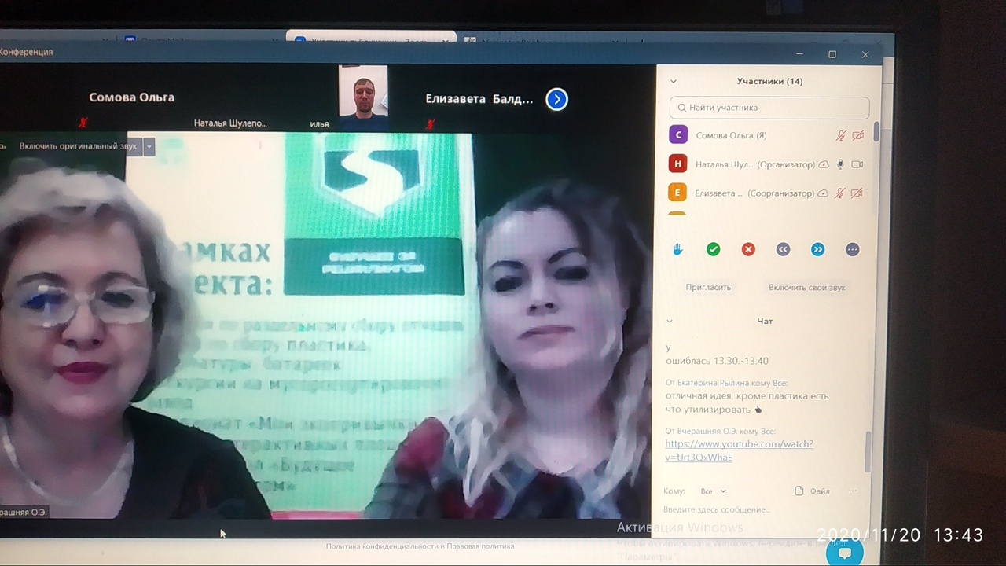
Итоговое мероприятие –Круглый стол.
Осипова Ю.В.- общественный деятель, кандидат педагогических наук, химик.
Вчерашняя О.Э.- председатель КРОМЭОО «Природное наследие», руководитель проекта «УРА! Город!»
Балдина Е.Г. – организатор экологической игры-стратегии «Чистые игры»
Витко И.А. – предприниматель, участник акции «Пластик, сдавайся!»
Педагоги.

Slide 11
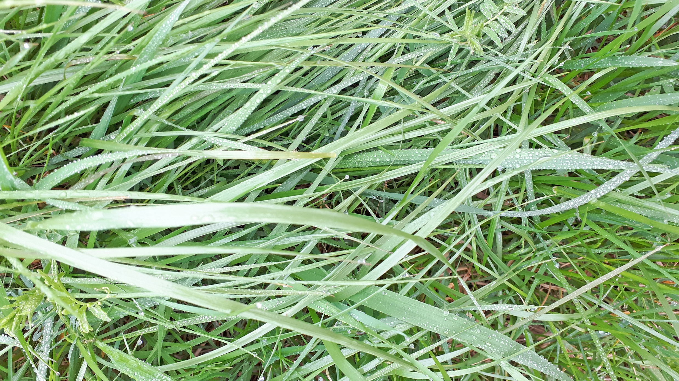
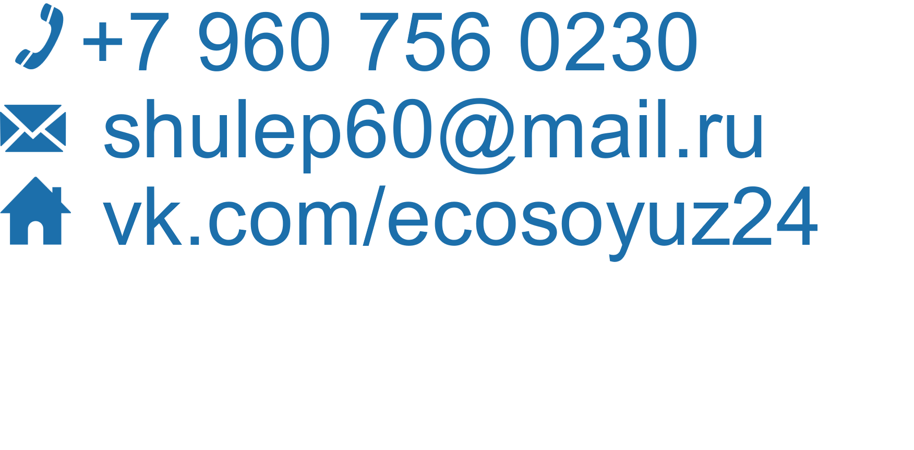
Продолжение следует… Спасибо за внимание!
Руководитель проекта:
Шулепова Наталья Алексеевна

